Slide 1
بسم الله الرحمن الرحیم

Slide 2
نام ونام خانوادگی دانشجو:مهلا نظری
استاد:حسن عبداله زاده

Slide 3
شادی ثروت بیکران روانشناختی

Slide 4
تعریف شادی
شادی تعریفی مبهم است و با اینکه اغلب افراد منظور از شادمانی را خوب می دانند تعریف ان به اسانی ممکن نیست.
یک تعریف شادمانی می تواند این باشد:
((هیجان مرتبط با احساسات که در گستره ای از خشنودی تا لذت عمیق تغییر می کند))
رویداد های گوناگونی شادی اورند.از جمله اتفاقات خوشایند رسیدن به هدفی خاص مورد محبت قرار گرفتن و تحسین شدن.

Slide 5
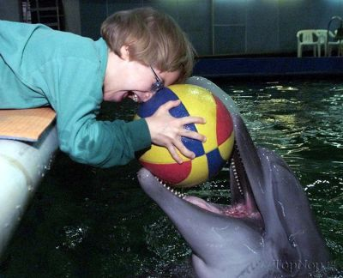
سه وظیفه ی مهم شادی
❶ایجاد اشتیاق و انگیزه برای انجام دادن کار
❷تسهیل فعالیت های اجتماعی
❸ ایجاد ارامش و حفظ سلامتی

Slide 6
سلامت وشادی
در مطالعات علمی صورت گرفته بر روی افراد شاد,کسانی که از زندگی خود راضی ترند ونگرش خوشبینانه دارند کمتر نشانه های بیماری را گزارش می کنند ودر ارزیابی عینی هم مشخص می شود که در واقع کمتر بیمار می شوند.

Slide 7
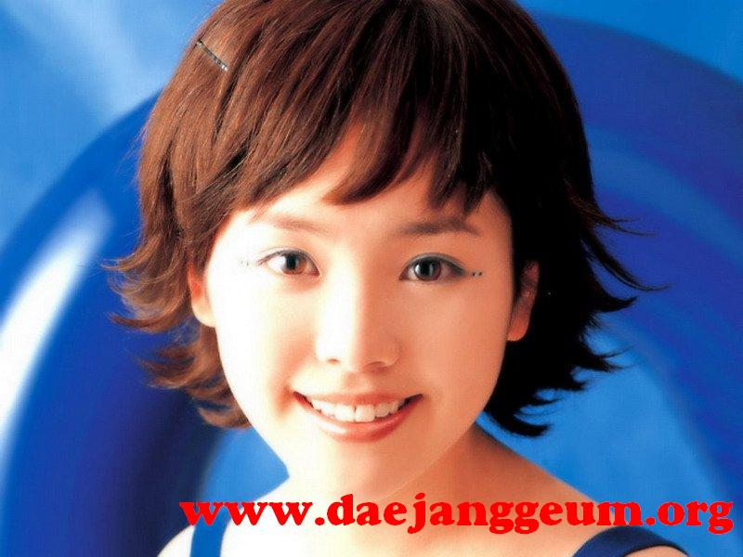
سه نوع سلامتی
احتمال ابتلای فرد به یک بیماری خاص←(بیمارگونگی)
مدت زمان زنده ماندن شخص پس از ابتلا به یک بیماری←(بقا)
طول پهنه زندگی یک شخص←(طول عمر)

Slide 8
احتمال ابتلا به یک بیماری خاص(بیمار گونگی)
به این مفهوم اشاره دارد که ایا یک فرد به یک بیماری مشخص از قبیل سینه پهلو یا سرطان سینه مبتلا خواهد شد یا نه.

Slide 9
مدت زمان زنده ماندن شخص پس از ابتلا به یک بیماری(بقا)
همان مفهومی است که در مورد افراد مبتلا به بیماری های جدی اتفاق می افتد.

Slide 10
طول پهنه زندگی یک شخص(طول عمر)
طول عمر سن فرد در زمان مرگ اوست و اخرین روش براورد سلامت است.

Slide 11
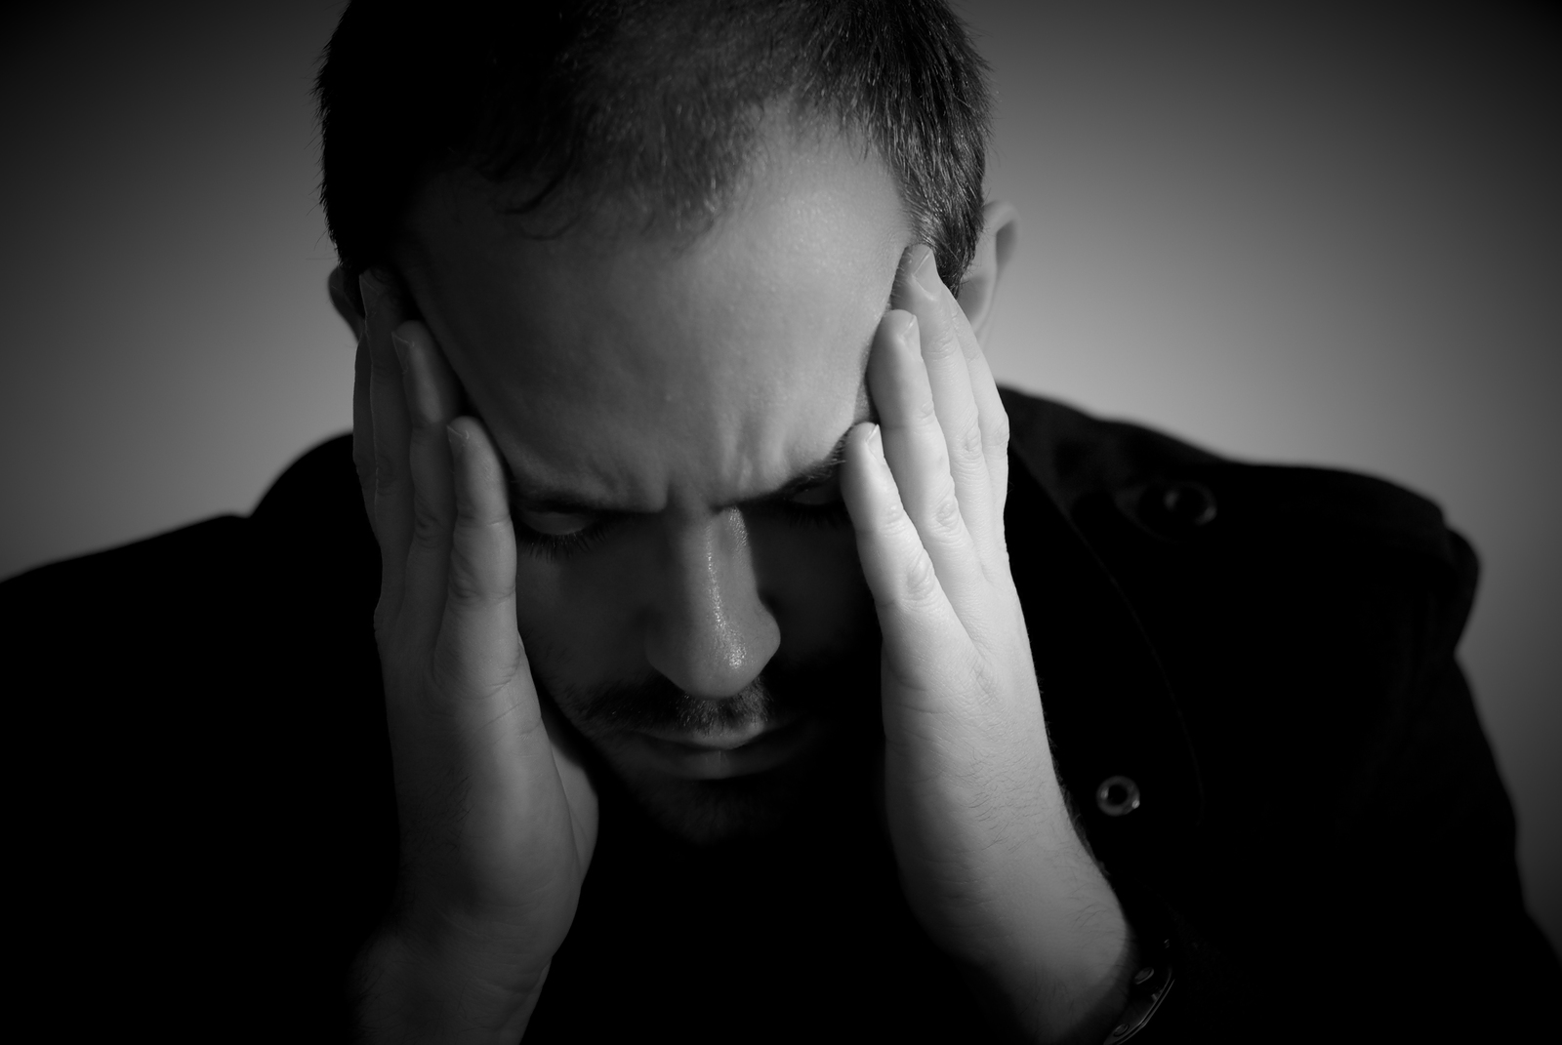
مسیرهایی از شادی به سمت سلامتی
❶غرغروها وشاکی ها:افرادی که به طور مزمن ناشاد هستندبا صدای بلندتری نشانه ها دردها و رنجهایشان را فریاد میزنند.

Slide 12
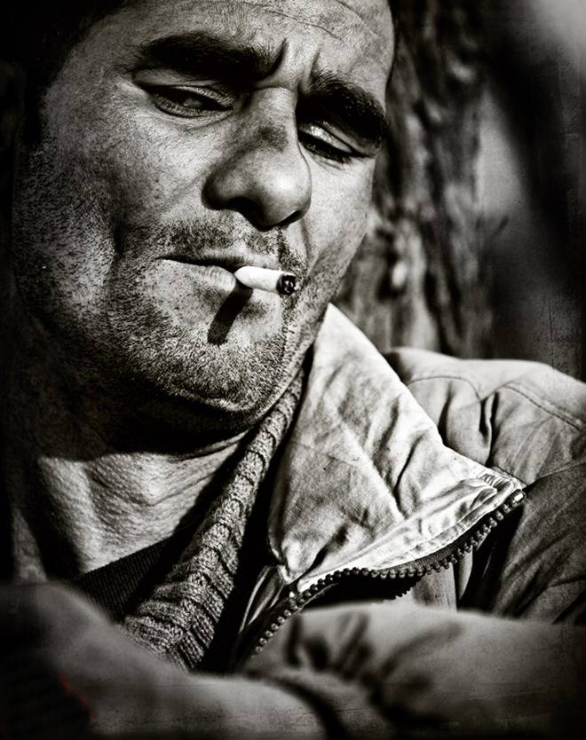
❷عادات خوب وبد:افراد ناشاد عادات بد بیشتری دارند کسانی که اغلب غمگین هستند به احتمال بسیار بیشتری سیگار می کشند.

Slide 13
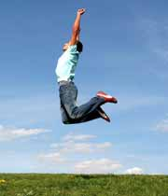
❸قدرت ایمنی:سیستم ایمنی افراد شاد در مقایسه با سیستم ایمنی افراد افسرده کارامد تر است به همین دلیل انها بهتر می توانند با بیماریها مقابله کنند.

Slide 14
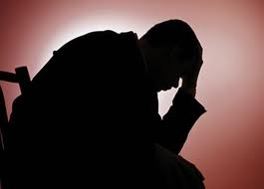
❹مشکلات قلبی وعروقی:هیجانات−بویزه خشم و افسردگی−ارتباط مستقیمی با سکته و بیماریهای قلبی دارد.

Slide 15
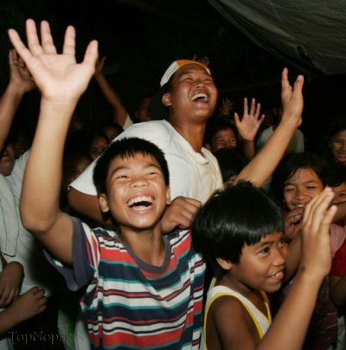
❺بهبودی پس از جراحات:هرچند همه ما در معرض حوادث و بیماریهایی قرار داریم که در طول دوره زندگی به کرات به جسم ما صدمه می زند اما افراد شاد بسیار سریع تر از جراحات ناشی از بیماریها و سوانح بهبود پیدا می کنند.

Slide 16
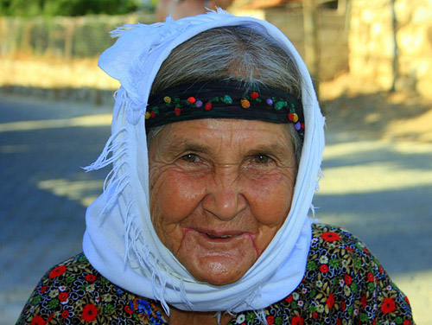
❻پیر شدن در استرس:شواهد تحقیقی نشان می دهد که میزان پیری جسمی ممکن است واقعا با استرس رابطه داشته باشد و اینکه این تاثیردر سطح کنترل زنتیکی تکثیر وجایگزین سلولی اتفاق می افتد.

Slide 17
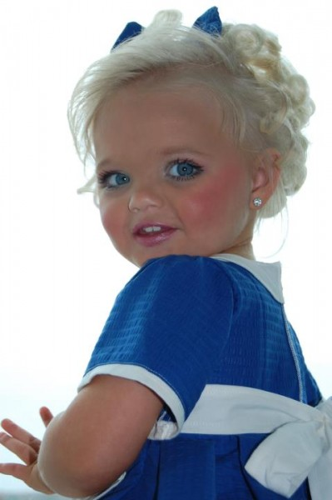
❼هورمونهای ناشاد:هورمونها برای سلامت و کارکرد مناسب ما حیاتی هستند.هورمونهایی مختلفی در بدن ما ترشح می شوند که به فرایند های طبعی از باروری گرفته تا خواب وترمیم سلولهای صدمه دیده کمک می کند.

Slide 18
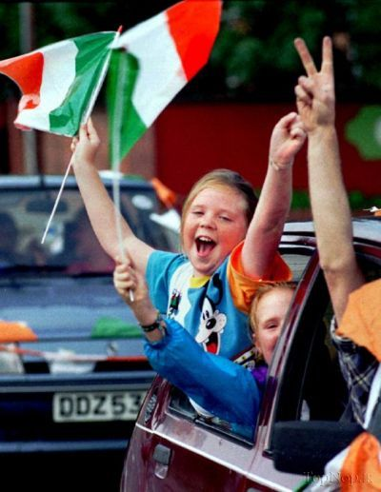
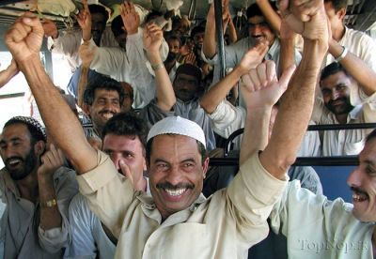
❽خانواده و دوستان:انواع مختلف حمایت اجتماعی از داشتن والدین مهربان گرفته تا یک ازدواج مستحکم با سلامتی بهتر مرتبط هستند.کسانی که از پیوندهای اجتماعی نیرومند برخوردارند به احتمال بیشتری پس از حمله قلبی عمر طولانی تر خواهند داشت.

Slide 19
شادی و روابط اجتماعی
حتی با وجود کسانی که ما را ناراحت می کنند همه ما عمیقا در قلب خود این را درک می کنیم که زندگی تنها با وجود کسانی که به ما اهمیت می دهند کسانی که ما به انها محبت می کنیم و کسانی که تجاربمان را با انها در میان می گذاریم معنی دار خواهد بود.

Slide 20
علم,شادی و روابط
روابط,خود بخشی اساسی از ثروت روانشناختی هستند که شما بدون انها نمی توانید واقعا احساس ثروتمند بودن را تجربه کنید به زبان ساده تر ما برای شکوفا شدن به دیگران نیاز داریم.

Slide 21
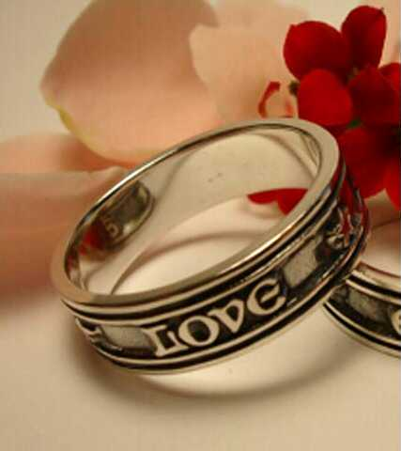
ازدواج
جا افتاده ترین سنتی ترین و جهان شمول ترین روابط ازدواج است.
افراد متاهل از همتایان مجرد خود شادترند.
سعادت زناشویی کمتر نتیجه ی یک پیوند مناسب وبیشتر ناشی از این واقعیت است که از همان ابتدا دو فرد شاد این پیوند رو انجام دادند.
ازدواج تنها راه برای شاد بودن نیست.با این وجود شواهد تا به حال نشان می دهد زوج هایی که بدون ازدواج با یکدیگر زندگی می کنند به اندازه ی زوج های ازدواج کرده شاد نیستند.

Slide 22
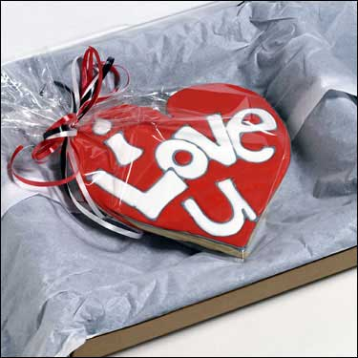
عشق
دلیل اینکه ما اعتقاد داریم ازدواج باید به شادی منجر شود این است که ما شادی را با عشق مرتبط می دانیم.
اعتقاد به قانون طلایی کافی نیست باید عشق را تجربه کنی.

Slide 23
انواع عشق
عشق دلسوزانه:
امدگی تایید و پذیرش نقایص.
انجام کارهای دلسوزانه ی زوجین برای یکدیگر.
نوعی عشق بالغانه است که می تواند یک منبع برای شادی پایدار باشد.
اریک فروم ان را((عشق بودن))نامیده است.
اشتیاق یا عشق رمانتیک:
سر خط تمامی انواع دیگر عشق است.
همان عشق در نگاه اول یا شیفتگی.
همراه با ترشح دوپامین و ادرنالین.
دوام چندانی ندارد.

Slide 24
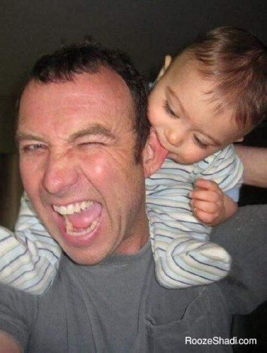
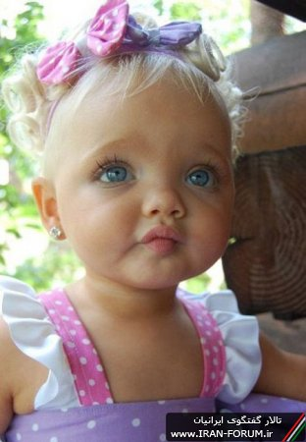
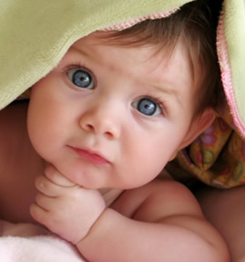
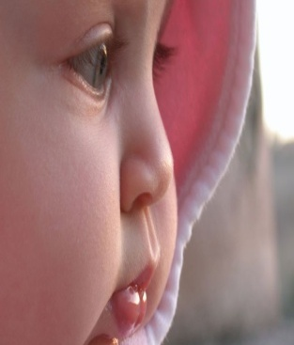
بچه ها
تاثیر بچه ها هم به ترجیحات شخصی افراد بستگی دارد.
تاثیرگذاری بچه ها بر میزان شادی والدین تا حدودی به ارزش ها منابع روابط و شرایط خاص زندگی انها بستگی دارد.

Slide 25
حرف اخر:
شاد زندگی کنیم و شادی را جذب کنیم.

Slide 26
منبع:
کتاب شادی ثروت بیکران روانشناختی
تالیف:اددینر ورابرت بیسواز─دینر
ترجمه: حسن عبداله زاده
طاهر محبوبی
معصومه باقرپور
انتشارات آذرین مهر
1390

